Slide 1
«Умный город» Вологда 17 века в VR
Подготовили: Мухин Михаил и Боборухин Константин

Slide 2
Выбор темы
Мы выбрали такие стандарты «Умного города»: РАЗВИТИЕ ТУРИЗМА В ГОРОДЕ ВОЛОГДЕ
Технология: виртуальная реальность.
В последнее время все больше и больше людей хотят путешествовать по России, изучать её историю и культуру. Особенно это усилилось из-за невозможности выехать во многие страны мира в связи с наложенными санкциями. Поэтому мы решили использовать современные технологии моделирования и виртуальной реальности для того, чтобы житель города или турист мог посмотреть, какой был тот или иной объект несколько столетий назад, проникнуться душой в историю, а также узнать много нового. Для реализации идеи мы решили воссоздать какую-нибудь площадь древнего города, которая сильно изменилась за это время.

Slide 3
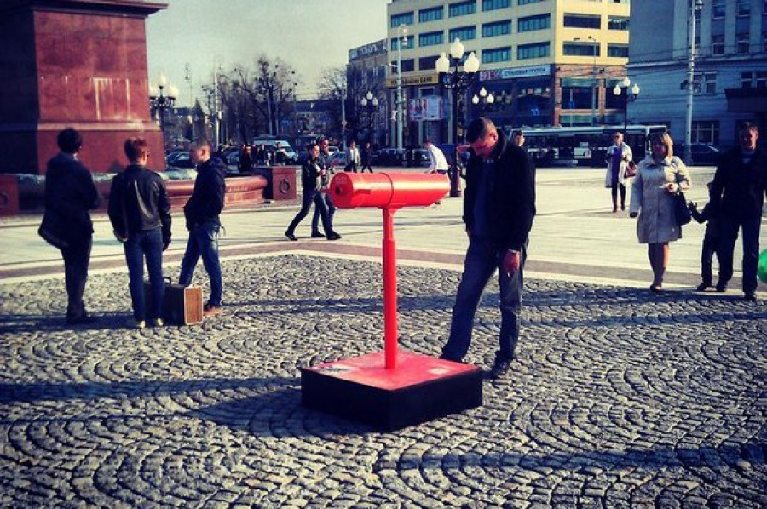
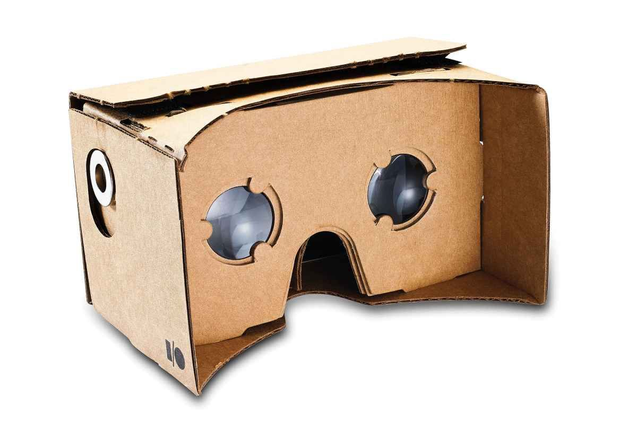
Как человек сможет пользоваться нашим проектом:

Slide 4
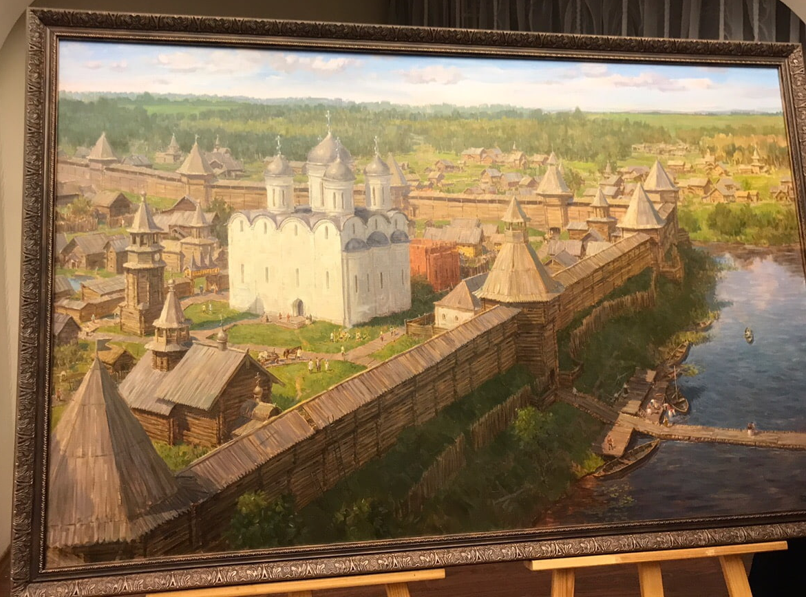
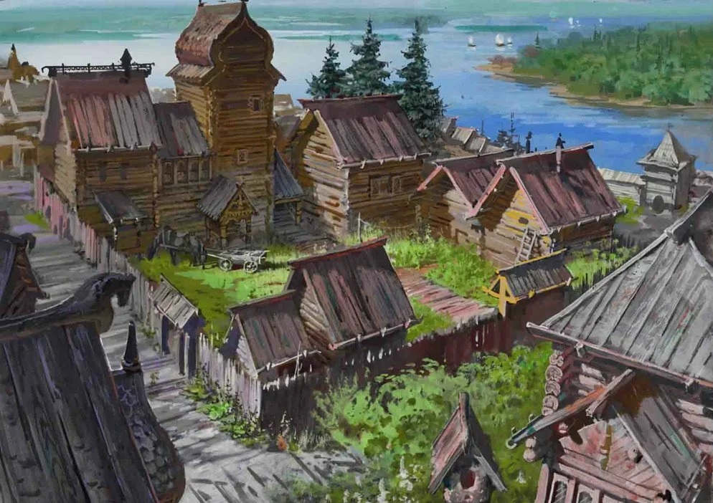
Создание проекта
1) Нахождение информации о Кремлевской площади
Для того, чтобы вся созданная виртуальная вселенная была исторически правильной мы нашли необходимую информацию о структуре объекта, а также мы брали консультации у профессионального историка.

Slide 5
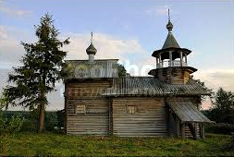
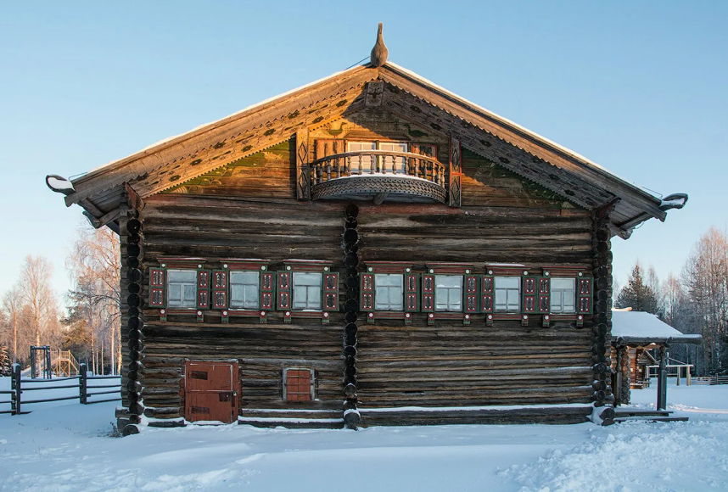

Slide 6
Основные архитектурные объекты
Кремль и башни
Софийский собор
Колокольня
4 вида домов
Церковь Александра Невского

Slide 7
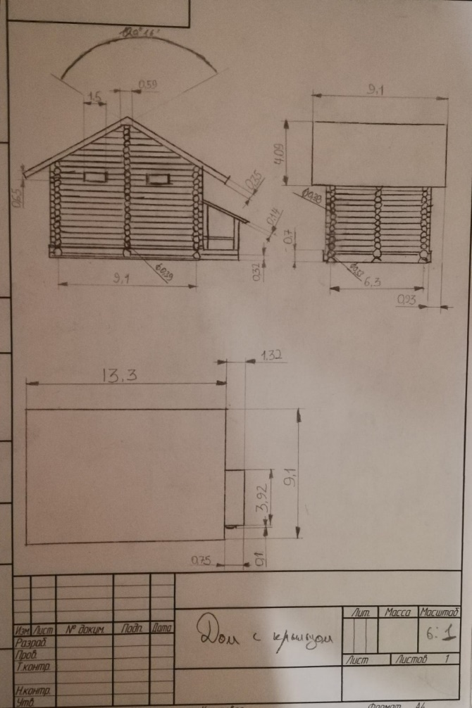
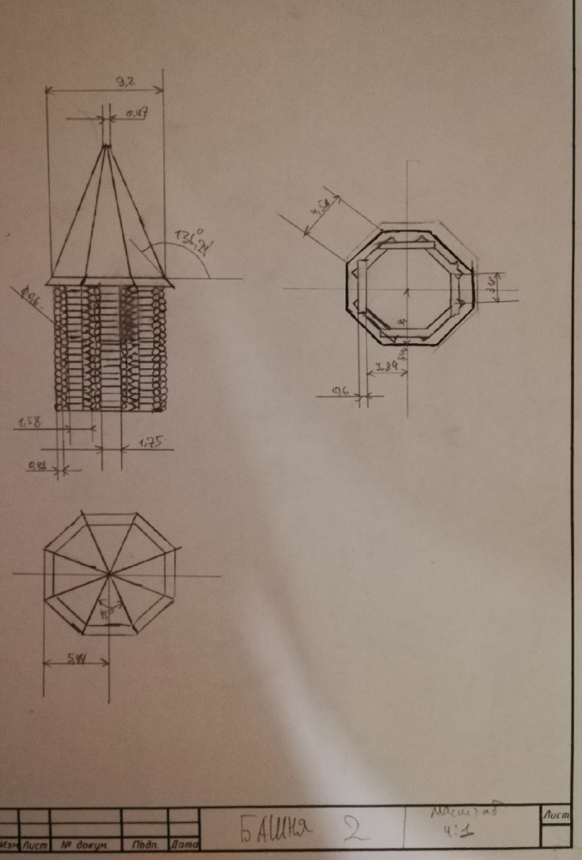
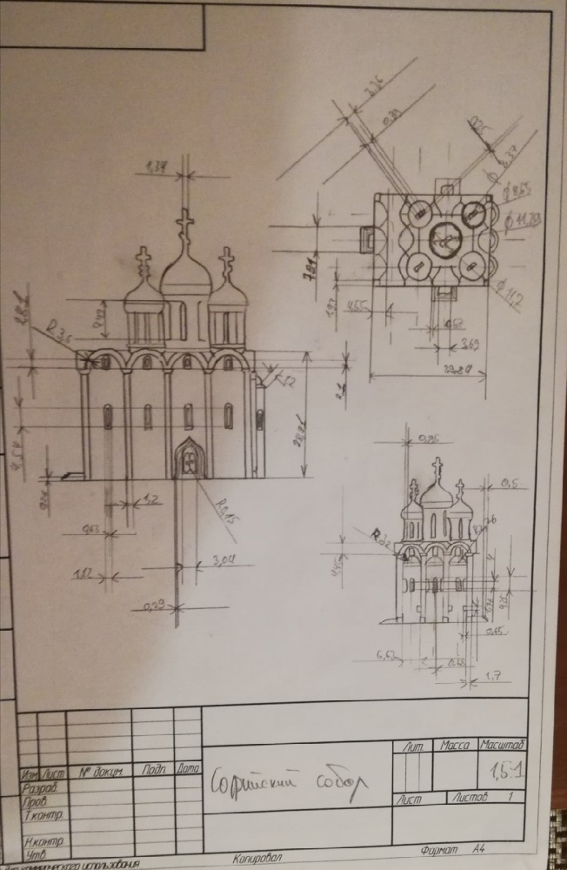
2) Создание бумажных чертежей
После многочисленных изменений и преобразований были сделаны бумажные чертежи. При их создании было необходимо правильно понять пропорции объектов с картин, что очень усложняло задачу.

Slide 8
3) Разработка деталей
Разработка происходила в российской программе «Компас 3Д». Там же происходила частичная окраска объектов.

Slide 9
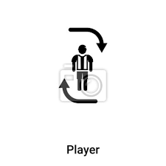
4) Выбор программы для работы с vr и обучение работе в ней
Для решения поставленной нами задачи мы выбрали программу Unity, в которой раньше не работали, так как в ней большое количество полезных библиотек и по ней есть множество полезных материалов.
Были изучены дополнительно
библиотеки Steam vr (для работы
с VR – шлемами) и GoogleVrForUnity
(для кардбордов).
Особое внимание было уделено работе со светом, правильным размещением камер и игроков, а также настройке текстур .

Slide 10
5) В программе Unity была воссоздана Кремлевская площадь

Slide 11
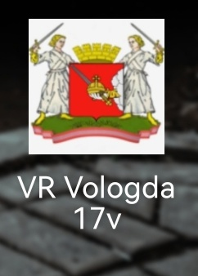
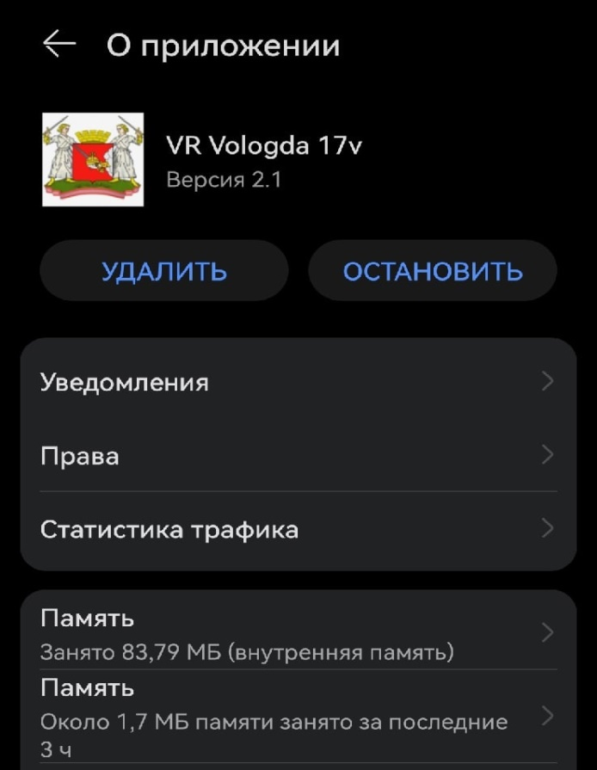
6) Создание приложения под телефон
После создания конечного проекта в версии Unity 2021 было необходимо создать этот же проект в Unity 2019, а также после многочисленных преобразований получилось создать конечное приложение под телефон.

Slide 12
6) Создание электронных чертежей

Slide 13
Затраты и окупаемость. Основной задачей для показа VR – сцены туристам и жителям города, остается создание смотровой площадки на месте где когда-то находились данные объекты, и создание обзорных очков на примере, обзорного увеличительного бинокля. Затраты: - Очки виртуальной реальности на примере HTC Vive – 60 000 рублей - ПК повышенной производительности – 80 000 рублей. - Аренда городского места для смотровой площадки - Электроэнергия ~ 100 КВт в месяц, ~ стоимость 5 руб за КВт/ч, итого 500 рублей в месяц - Создание обзорных очков, с купюр приёмником - Написание ПО для запуска приложения после оплаты. Примерные общие затраты будут в ~ 500-700 тысяч рублей. Если учесть проходимость данного места, посещаемость его туристами, то можно смело сказать что, данное устройство будет востребовано, и при просмотре от 50 до 100 человек в день, с учетом если брать по 100 рублей за просмотр, примерная окупаемость всех затрат будет уже через полгода. 50 человек*100рублей*30 дней=150000 рублей в месяц.

